Slide 1
oficina programação com App Inventor
Thaisa, Karina e Lhaís

Slide 2
o que é o APP Inventor?

Slide 3

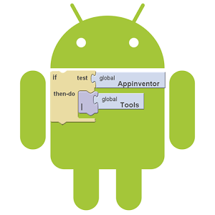
????
Notes:
Referência das imagens:
[1] - https://lh3.ggpht.com/He49ivABTwu5ZvoKEcWYAADrbo7HC0RpxapfCq-VPbpsWrYhy88HDqbmqDq9R6d_WbM=w300
[2] - http://georgepavlides.info/wp-content/uploads/2015/06/app-inventor.jpg

Slide 4
mas por que usar?

Slide 5


motivação
Notes:
Referências de imagem:
http://www.technovationchallenge.org/wp-content/uploads/2015/09/technovation-logo-1000.png

Slide 6
ferramenta

Slide 7
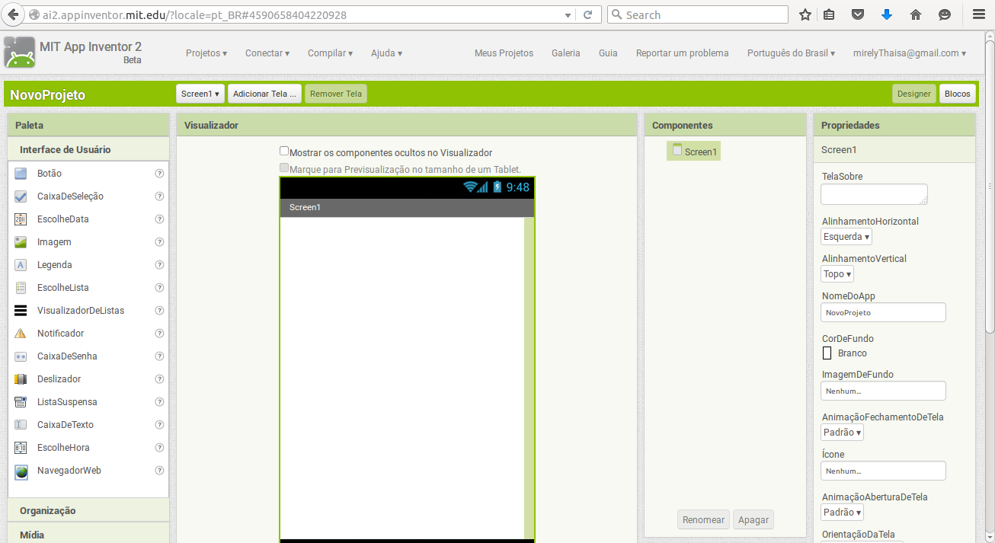
App Inventor 2 MIT

Slide 8



navegadores padrões
||

Slide 9
como testamos?

Slide 10
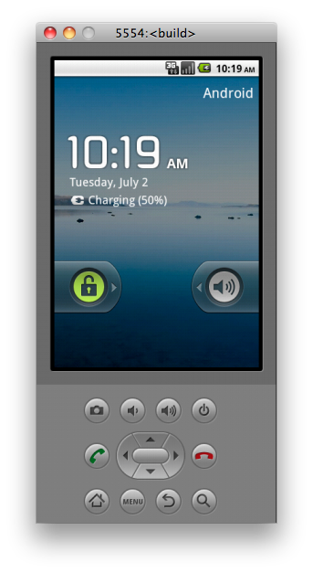

emuladores
Notes:
Referências de imagens:
[1] - http://vignette1.wikia.nocookie.net/vsrecommendedgames/images/3/3a/Android_logo_512px.png/revision/latest?cb=20130811000526
[2] - http://appinventor.mit.edu/explore/sites/all/files/SetupAI2/emulator/middle.png

Slide 11
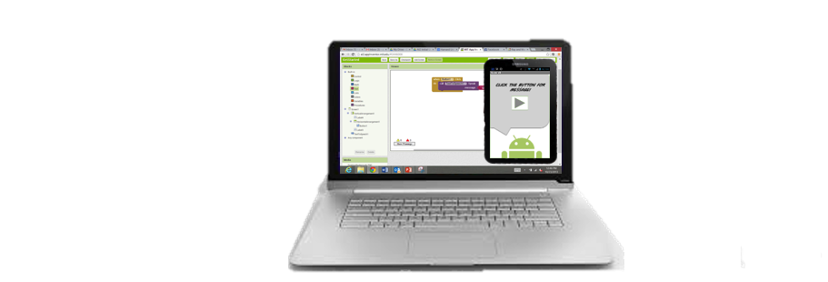
utilizando o emulador no computador
Notes:
Referência de imagem:
[1] - http://appinventor.mit.edu/explore/sites/all/files/SetupAI2/Emulator.png

Slide 12
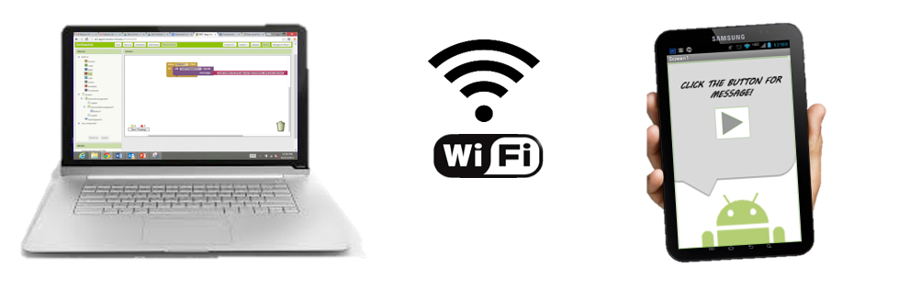
utilizando o celular na mesma rede do computador
Notes:
Referência de imagem:
[1] - http://appinventor.mit.edu/explore/sites/all/files/SetupAI2/WifiA.png

Slide 13
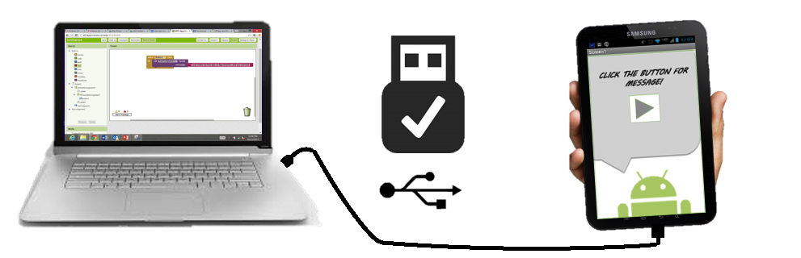
utilizando um dispositivo via USB
Notes:
Referência de imagem:
[1] - http://vignette1.wikia.nocookie.net/vsrecommendedgames/images/3/3a/Android_logo_512px.png/revision/latest?cb=20130811000526

Slide 14
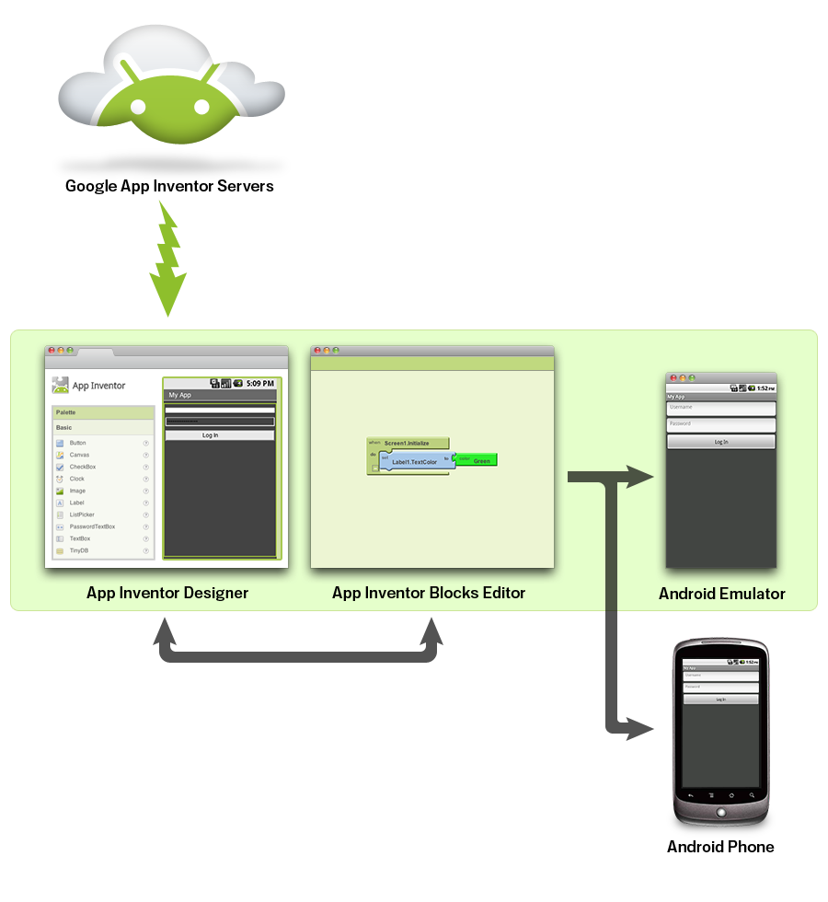
ambiente APP Inventor
Notes:
Referência da imagem:
[1] - http://appinventor.mit.edu/explore/content/what-app-inventor.html

Slide 15
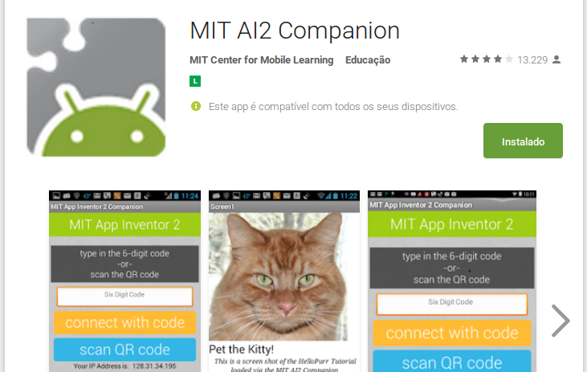
instalação - MIT AI2 Companion
https://goo.gl/pv7rSr

Slide 16
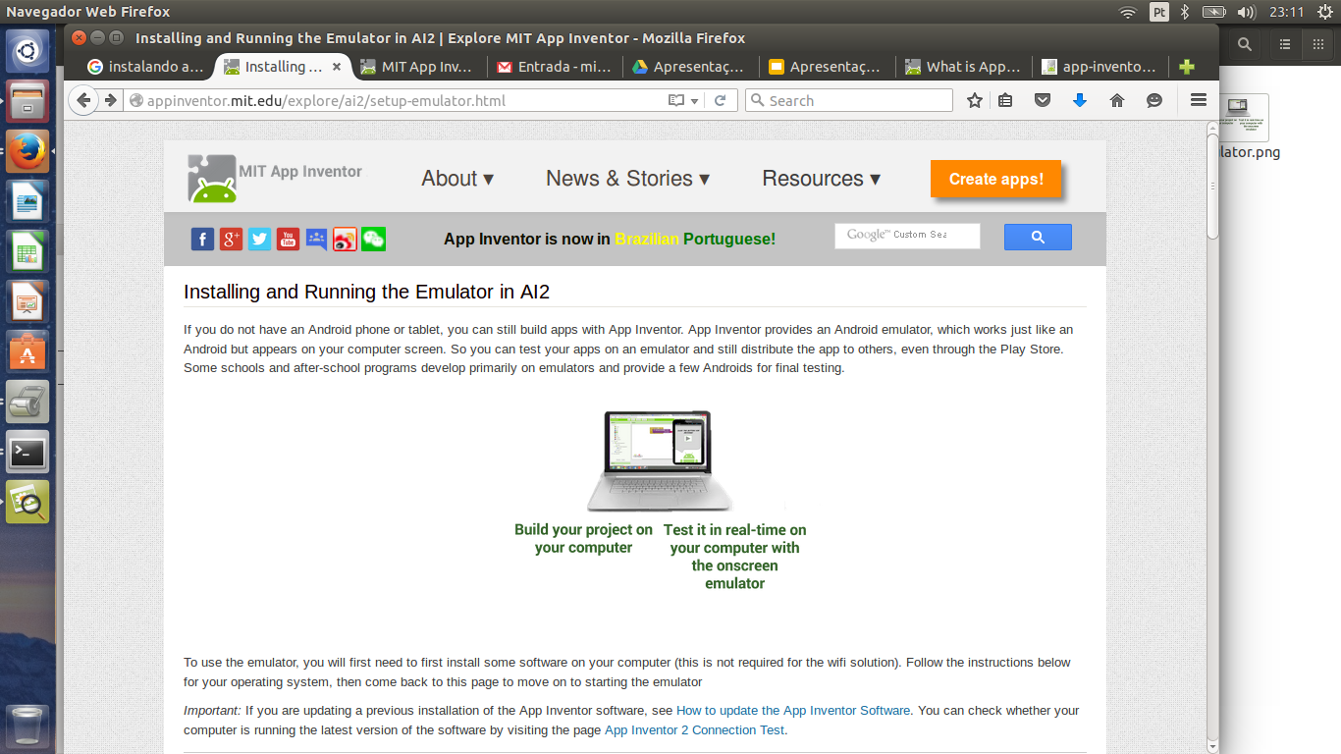
instalação - APP Inventor setup software
http://goo.gl/AxXRB2

Slide 17
perguntas frequentes:

Slide 18
FAQ
só é possível desenvolver para Android?
Sim, no momento apenas para ambientes Android.
eu consigo instalar a aplicação no meu celular sem precisar usar o emulador?
Sim, você pode exportar a sua aplicação no ambiente do App Inventor e baixar em seu computador. O formato da arquivo será .apk. Dai é só passar para seu celular e instalar.
onde os meus projetos são salvos?
Todos os projetos criados ficaram salvo no ambiente Web. Para acessar seu projeto é necessário ter um navegador e conexão com a internet. Você pode acessar de qualquer lugar.
eu posso colocar minha aplicação na loja de aplicativos da Google?
Sim. Só é necessário que você exporte a aplicação como .apk

Slide 19
mas antes...

Slide 20
...um pouco de lógica de programação

Slide 21





cenário
Ana, preciso que você vá ao mercado.

Slide 22



o que são estruturas condicionais?
SE ( )
SENÃO ( )

Slide 23
o que são estruturas de repetição?
enquanto ( ) {
}

Slide 24
agora estamos prontas!!!
‘Simbora’!

Slide 25
imagens: https://goo.gl/tbV5sG

Slide 26
BoasVindas
digitar um texto do teclado
retornar um áudio de boas vindas

Slide 27
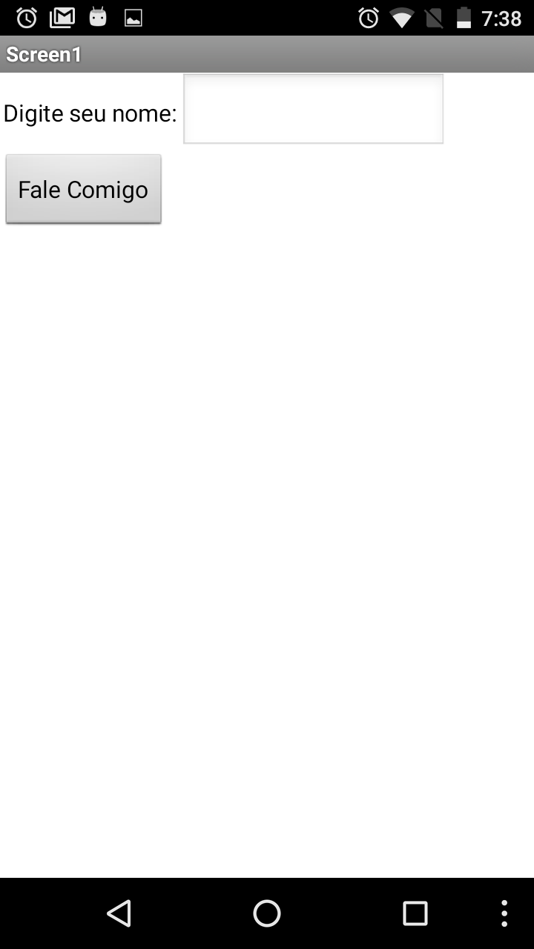

Slide 28
TirandoFotografiaSMT
ativar a câmera com movimento de “sacudir”
tirar uma fotografia
criar uma tela customizada com a imagem da fotografia tirada

Slide 29
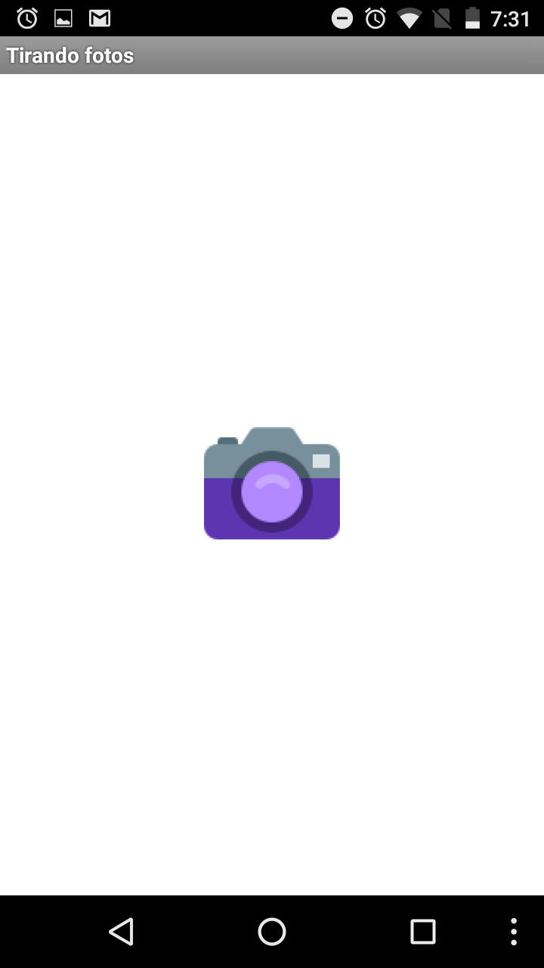
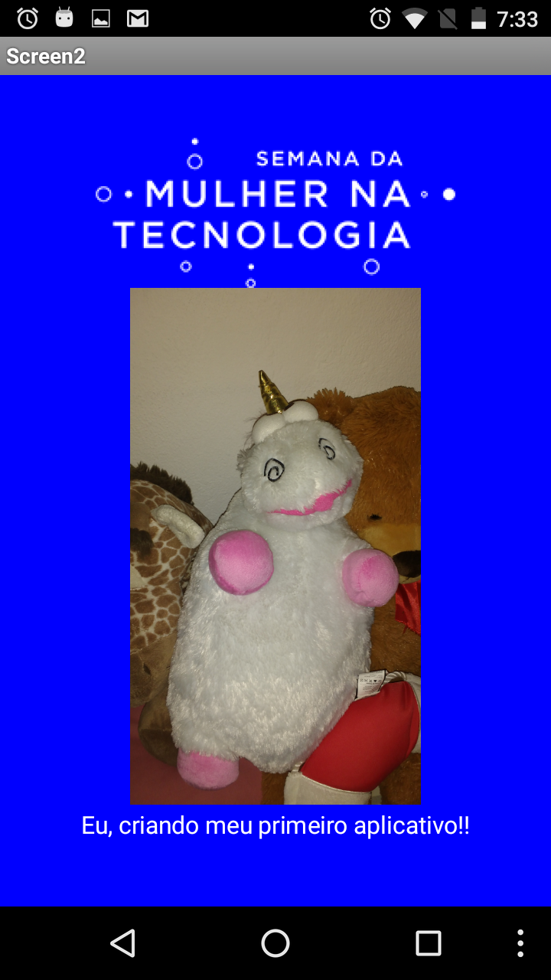

Slide 30
tutoriais: https://goo.gl/Aku7Ng

